Slide 1
Lea entdeckt die Kraft des Jesuskindes
Eine Geschichte von Michael Kapeller
Biblische Figuren: Luzia Jordan Fotos: Karl-Heinz Kronawetter

Slide 2
Aufgeregt kamen die Hirten zurück.

Slide 3
Lea schreckte hoch.

Slide 4
Jakobs Hand wurde wohlig warm.

Slide 5
Rut konnte wieder deutlich sprechen.

Slide 6
Sterne erleuchteten Leas Weg.

Slide 7
Es war ruhig dort.

Slide 8
Ein Ochse versperrte den Weg.

Slide 9
Lea kletterte auf den großen Trog.

Slide 10
Das Jesuskind schlief.

Slide 11
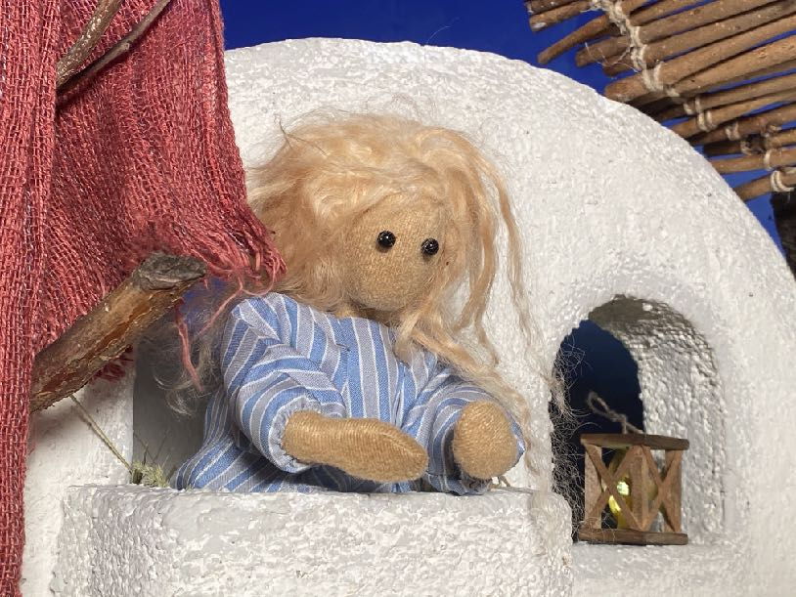
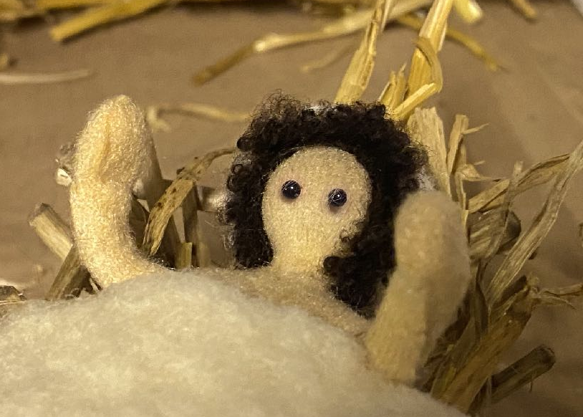
Jesus ist bei mir, nicht nur jetzt, sondern immer.

Slide 12
So rasch Lea konnte lief sie zurück.

Slide 13
Erzählen wollte Lea nicht.

Slide 14
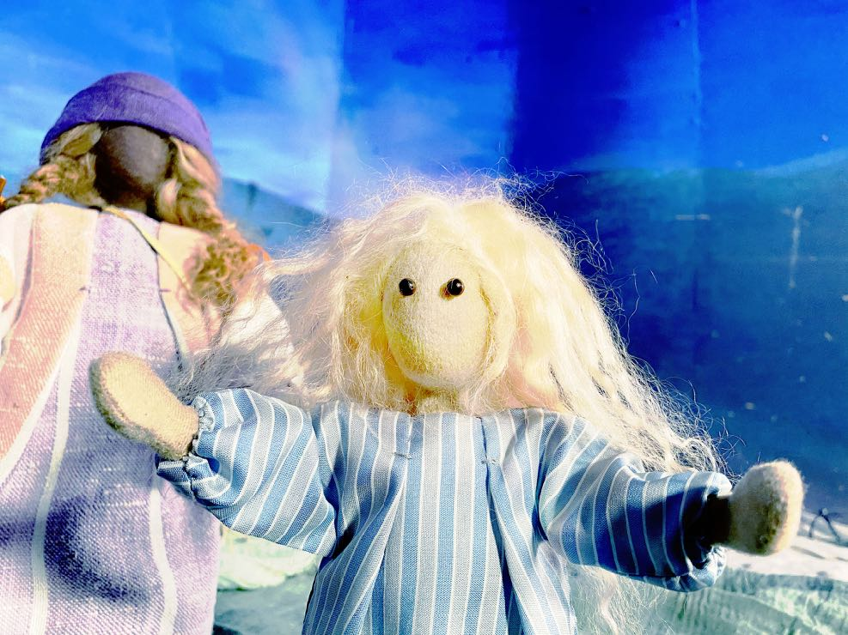
Ich bin bei dir, nicht nur jetzt, sondern immer.
Dieses Strahlen breitete sich mehr und mehr aus.

